Slide 1
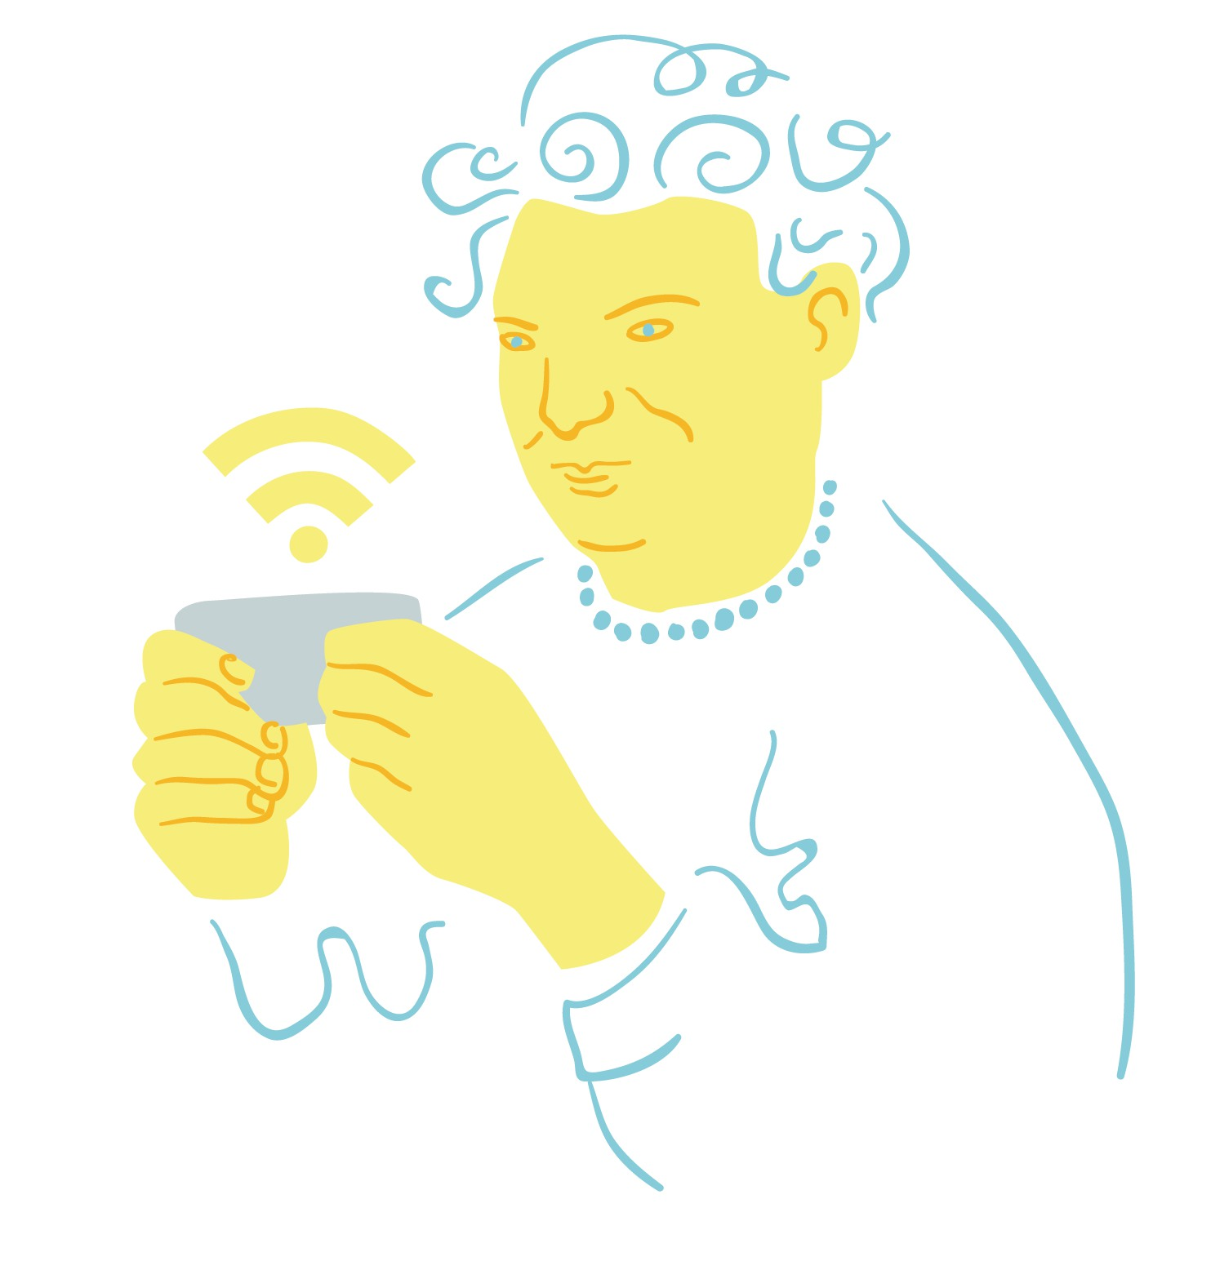
Trygghet och självständighet livet ut
Verksamhetsutveckla omsorgen om äldre med stöd av välfärdsteknik och digitala lösningar
Notes:
Texten "Trygghet och självständighet livet ut" beskriver Kompetenscenter välfärdstekniks huvudbudskap. Uppdraget är att stödja kommunerna att verksamhetsutveckla sin äldreomsorg med digitala lösningar.

Slide 2
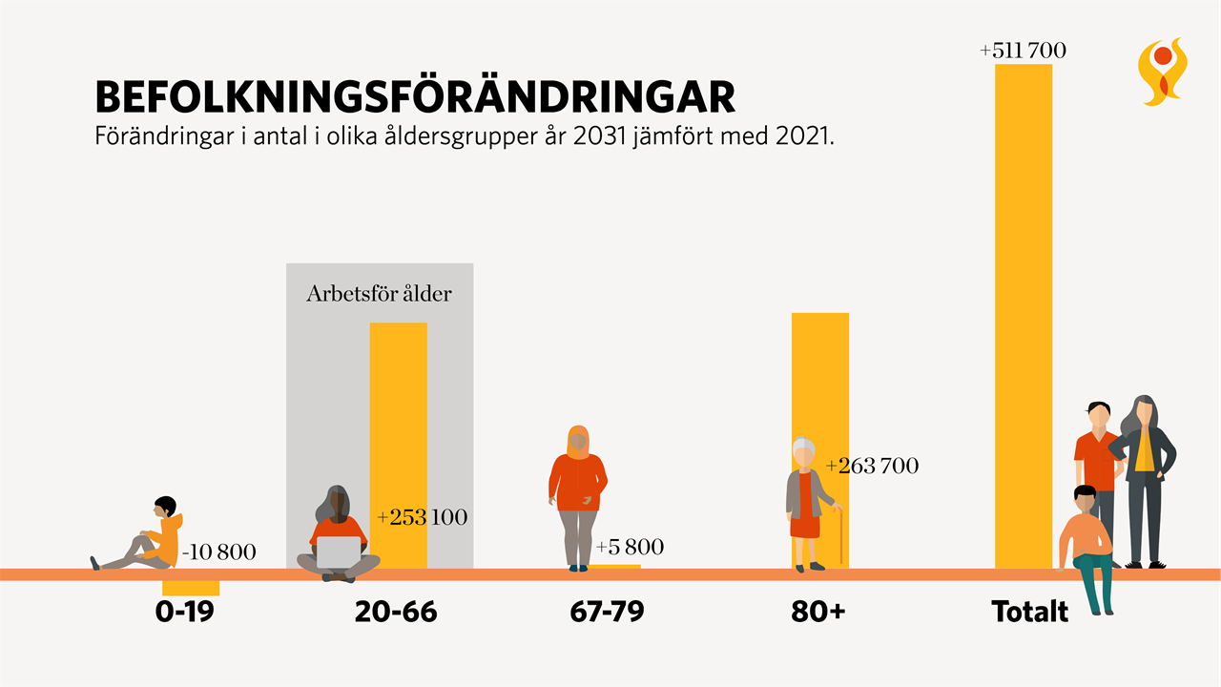
DEMOGRAFISK UTVECKLING
Notes:
Sveriges äldreomsorg håller hög kvalitet och står sig mycket väl i jämförelse med andra länder. Men den demografiska utvecklingen innebär att kommunerna de kommande åren kommer att uppleva ökad efterfrågan av både hälso- och sjukvård och äldreomsorg. Antalet äldre och unga ökar snabbare än befolkningen i arbetsför ålder, vilket kommer innebära utmaningar i att både bemanna och finansiera äldreomsorgen.
För att bättre möta de utmaningar som äldreomsorgen står inför behöver den utvecklas. Ett sätt är att ta tillvara på potentialen som finns i att använda välfärdsteknik och förändrade arbetssätt.

Slide 3
VÄLFÄRDSTEKNIK
DIGITALA LÖSNINGAR
Trygghetslarm
Digital tillsyn
Digital signering
Läkemedels- automat
Digitalt lås
Automatiserade
processer
Notes:
Välfärdsteknik definieras som digital teknik som syftar till att bibehålla eller öka trygghet, aktivitet, delaktighet eller självständighet för en person som har eller löper förhöjd risk att få en funktionsnedsättning.
Välfärdsteknik kan användas av personen själv, av närstående eller av personal. Tekniken kan ges som bistånd, förskrivas som hjälpmedel för det dagliga livet eller köpas på konsumentmarknaden. Några exempel på välfärdsteknik är trygghetslarm, digital tillsyn, olika former av sensorer och läkemedelsautomater. Det finns egentligen ingen begränsning för vad som kan benämnas välfärdsteknik så länge som produkten eller tjänsten ryms i definitionen.
Digitala lösningar är en bred benämning och här syftar vi på olika digitala system, tjänster eller verktyg m.m. som kan stödja våra arbetsprocesser inom vård och omsorg

Slide 4
VERKSAMHET I TAKT MED TIDEN
Notes:
Överallt runtomkring oss finns teknik och nästintill allt som görs har koppling till teknik. Därför är det naturligt att det finns förväntningar från både invånare och medarbetare att kommuner ska erbjuda dessa möjligheter. För att vara en verksamhet i takt med tiden är det därför viktigt att utgå från den enskilde och formar tjänster som passar deras behov.
Kommuner och regioner arbetar med att omforma vård och omsorg, allt från specialistvård till kommunal vård- och omsorg. Målet är att kunna ge en nära vård, där den enskilde får vara delaktig med inflytande över sin hälsa.
94 % av befolkningen använder internet nästan dagligen enligt Internetstiftelsens senaste rapport. Användandet av e-legitimationer har ökat från 47 - 71 %. Detta för att förstärka vikten av att även vården och omsorgen behöver utvecklas i takt med tiden (med stöd av välfärdsteknik, egen monitorering, e-tjänster, robotlösningar mm.)

Slide 5
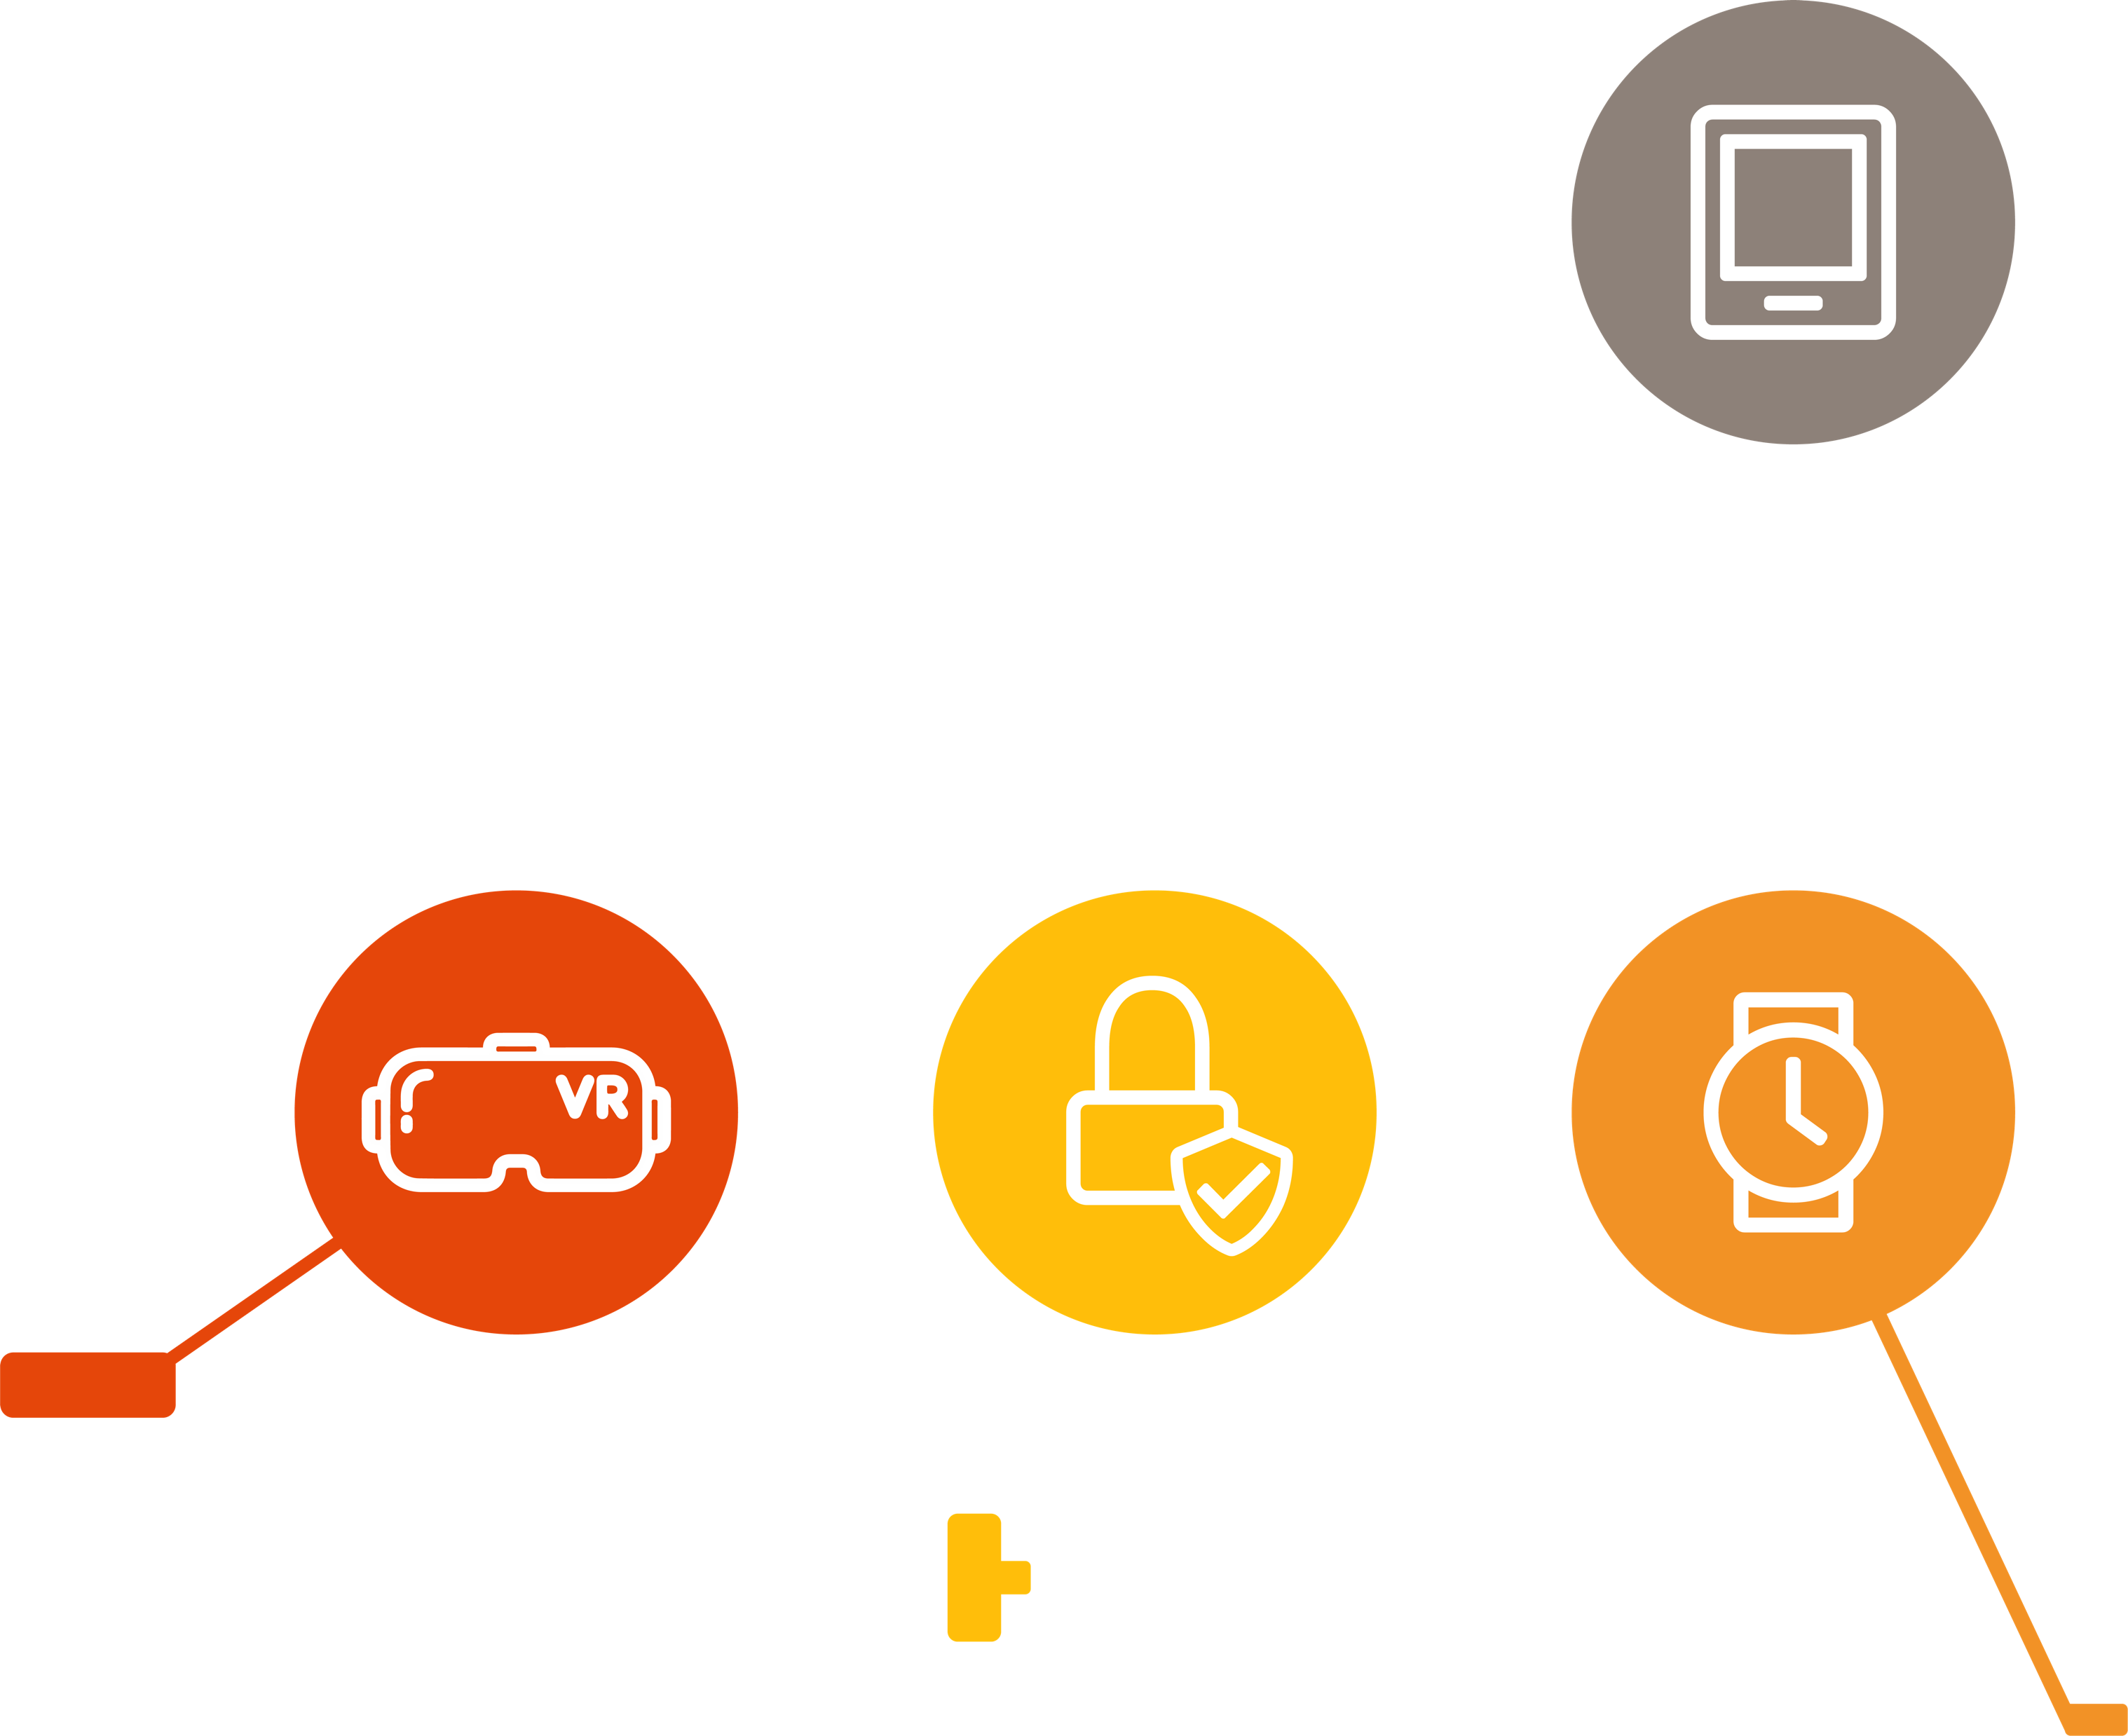
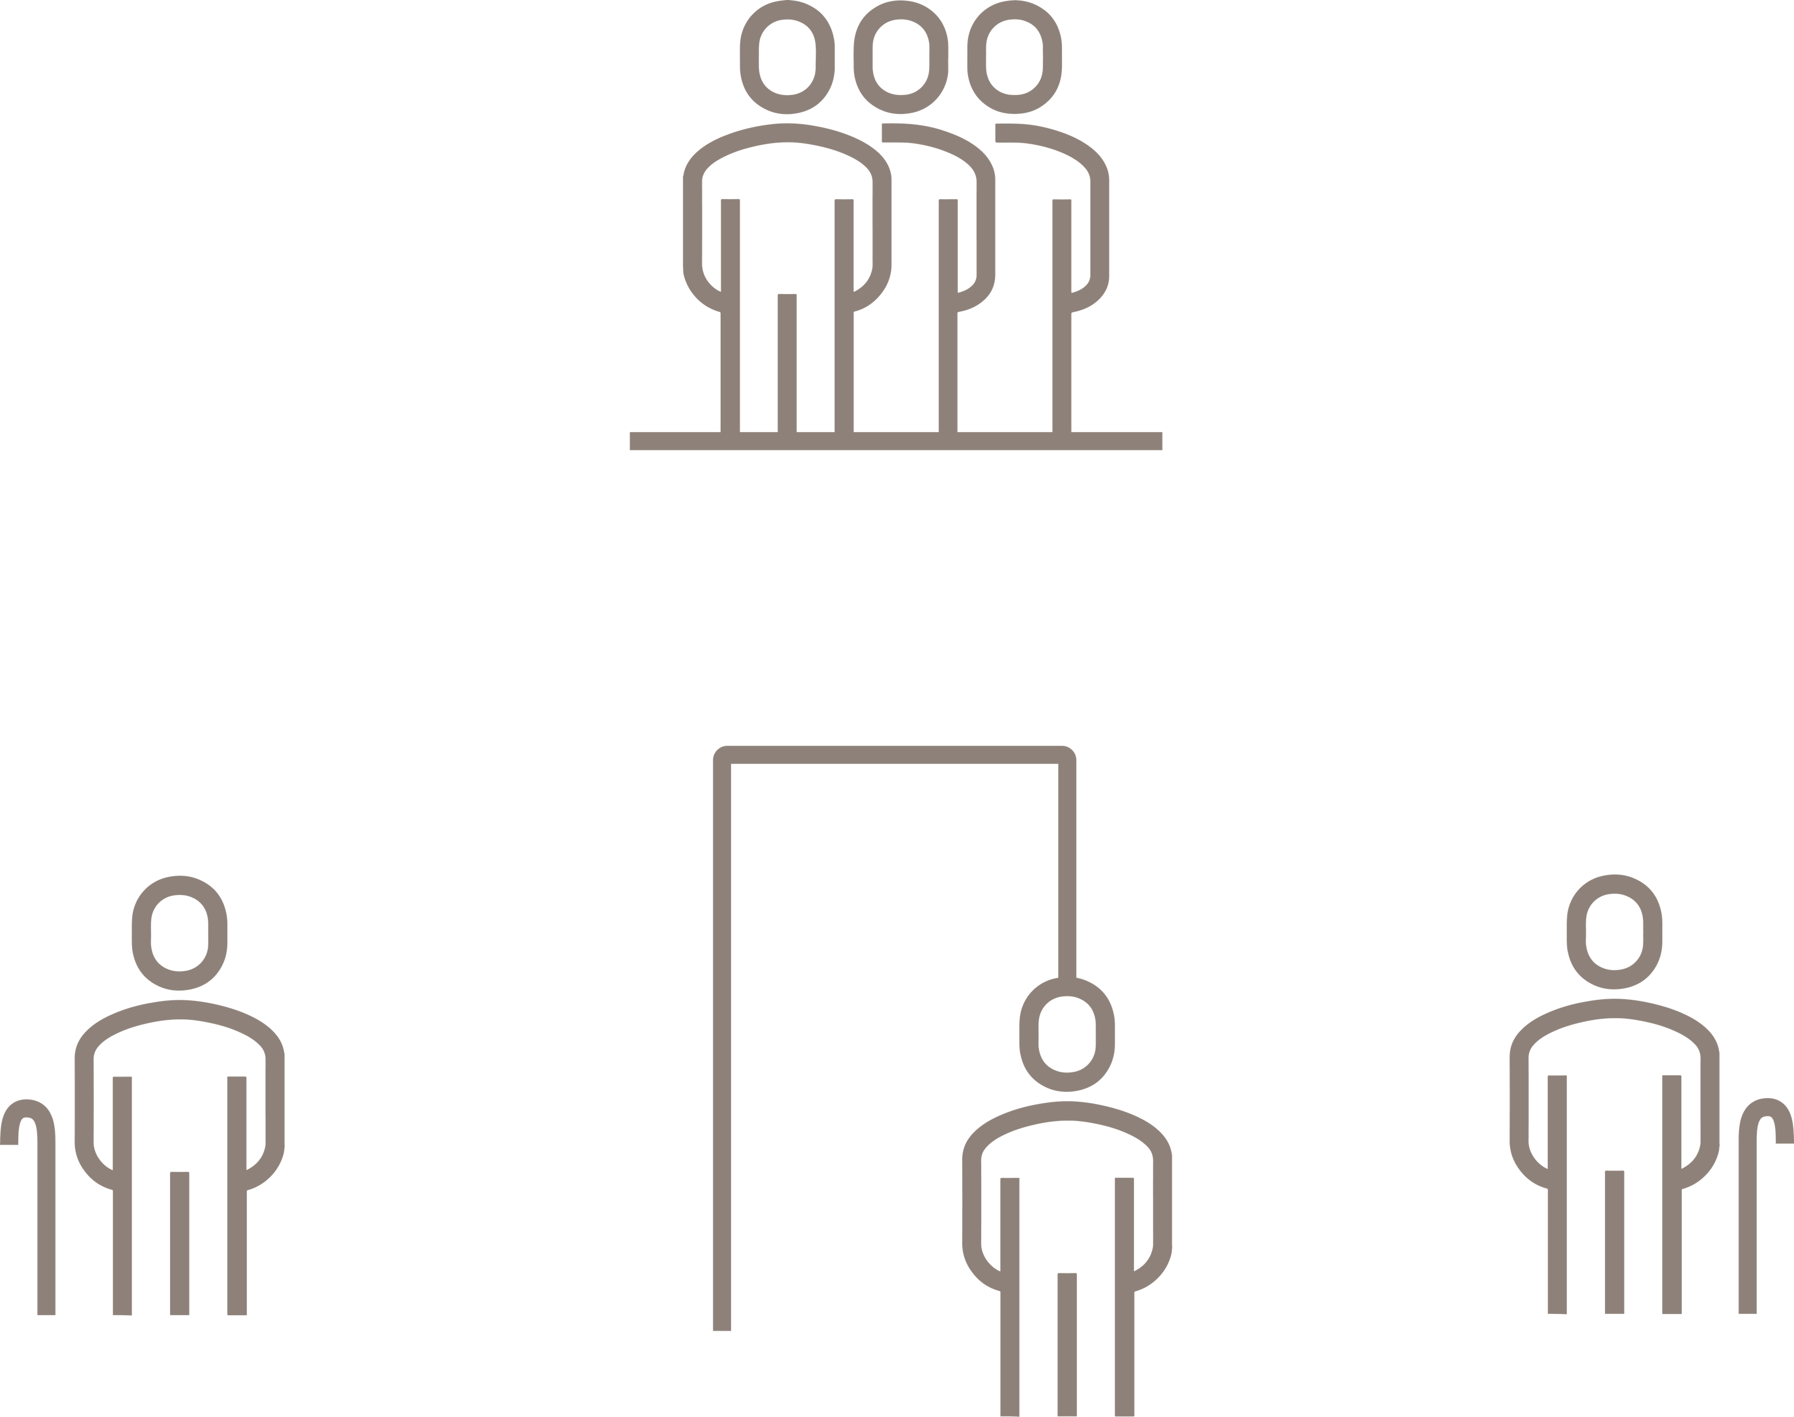
HÅLLBARHET
Notes:
Det är viktigt att utveckla och erbjuda välfärdsteknik och digitala lösningar eftersom det skapar förutsättningar inte bara för en verksamhet i takt med tiden utan också till en hållbar framtid. Kommuner bör sträva efter hållbara lösningar som nyttjar resurser på bästa sätt. Genom att erbjuda välfärdsteknik som bidrar till självständighet, delaktighet och trygghet kan medarbetarna lägga tid på de med störst omvårdnadsbehov.

Slide 6
HÅLLBARHET
Notes:
Förändrade arbetssätt bidrar också till hållbara lösningar ur ett miljöperspektiv. Om välfärdsteknik och digitala tjänster gör att en person klarar sig på egen hand går det att minska antalet resor för verksamheten. Vilket gör att det blir mindre belastning på miljön.

Slide 7
Tack!
Sveriges Kommuner och Regioner
skr.se/valfardsteknik

